Slide 1
Steinar Holden
Makroøkonomi
Del 1 - Byggeklosser

Slide 2
Kapittel 1
Makroøkonomi

Slide 3
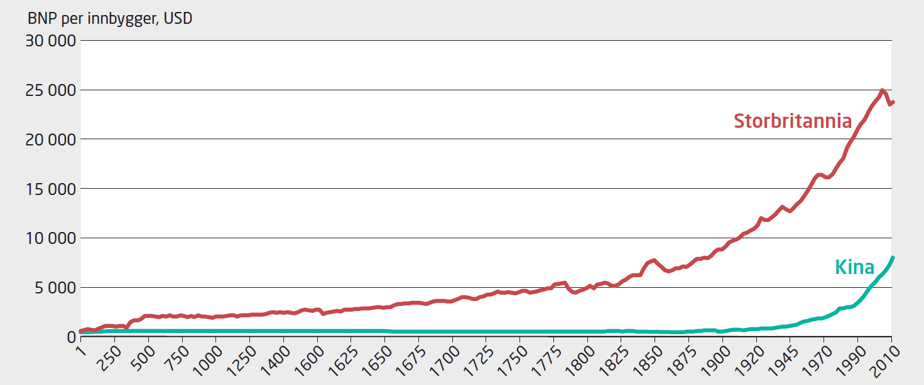
Figur 1.1 Kraftig økonomisk vekst

Slide 4
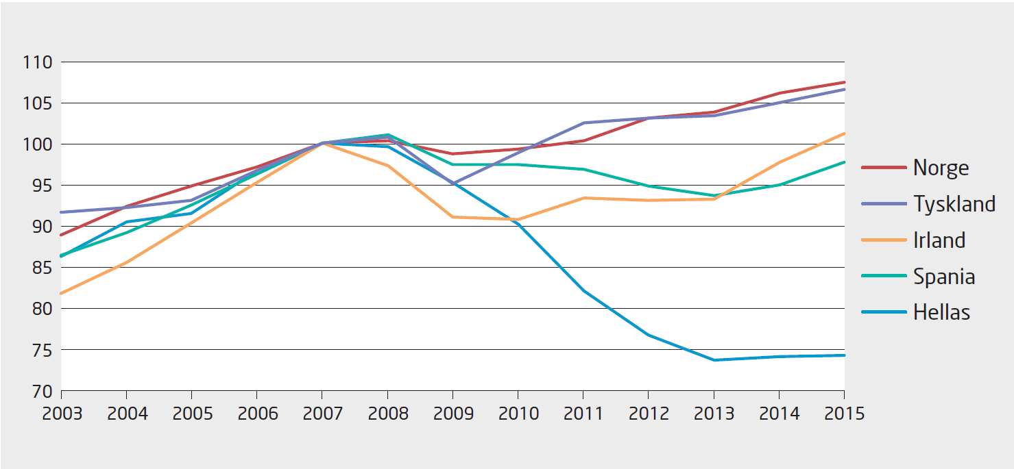
Figur 1.2 Finanskrisen førte til kraftig nedgang i BNP

Slide 5
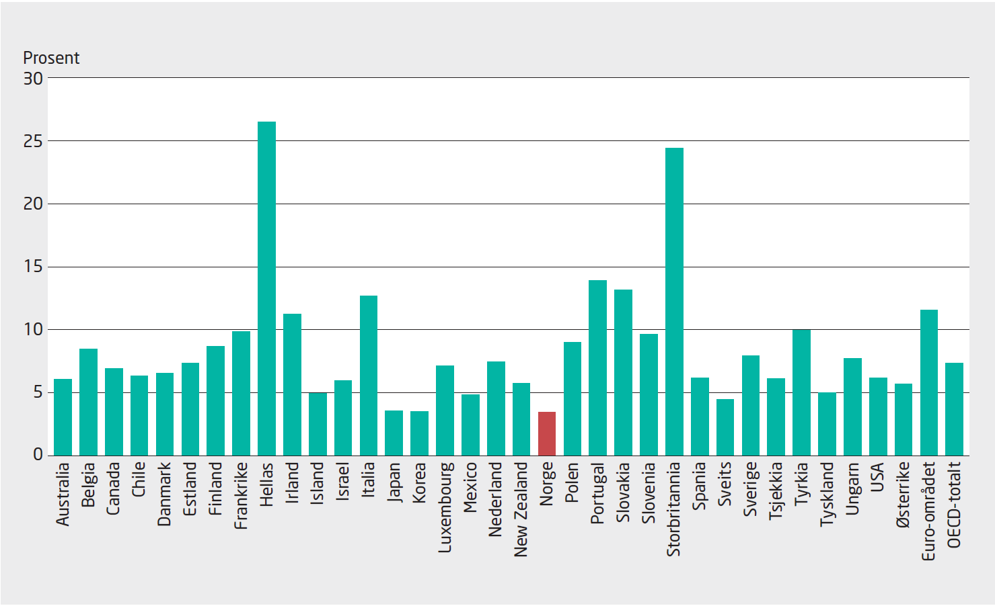
Figur 1.3 Arbeidsledighetsprosenten i OECD-land i 2014

Slide 6
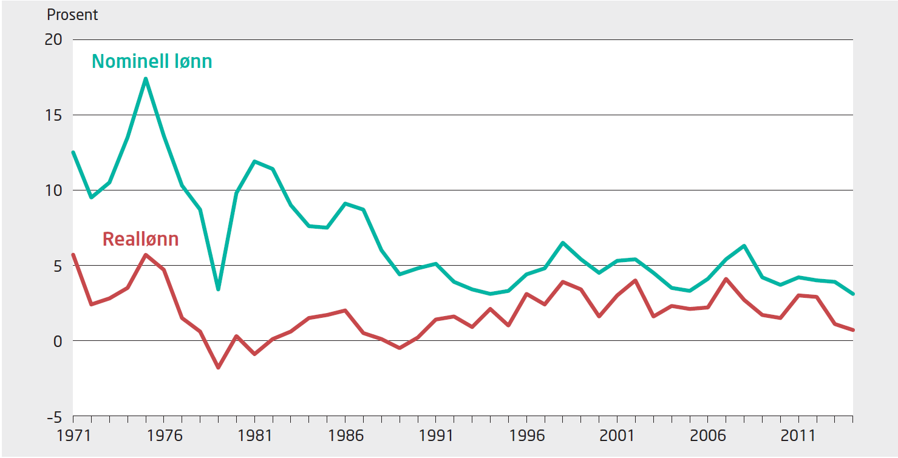
Figur 1.4 Vekst i reallønn og nominell lønn, prosentvis endring fra året før, 1971–2014

Slide 7

Figur 1.5 En stilisert økonomisk modell

Slide 8
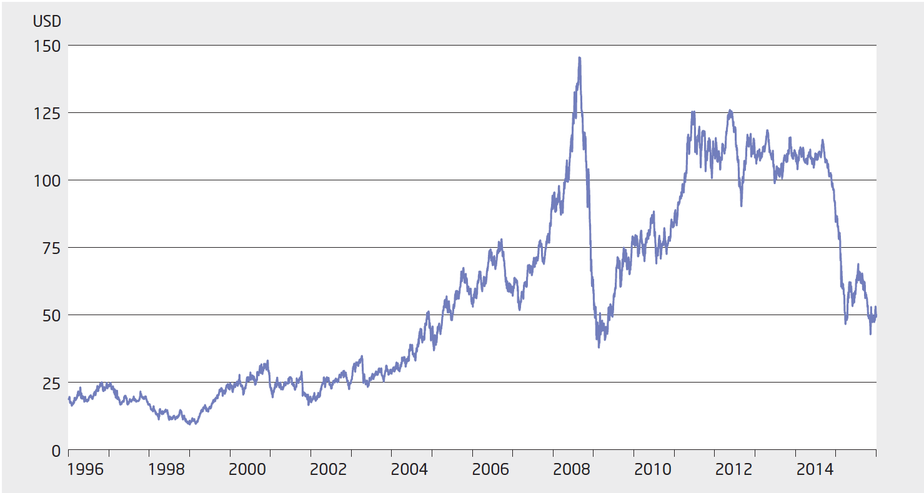
Figur 1.6a Oljepris i amerikanske dollar

Slide 9
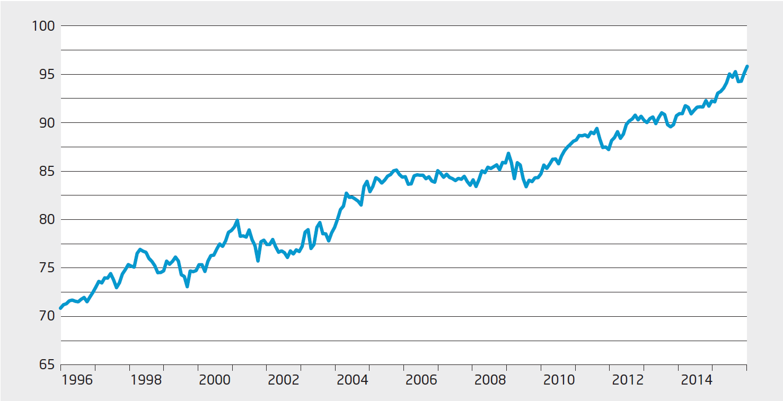
Figur 1.6b Samlet oljeproduksjon i verden i millioner fat per dag

Slide 10
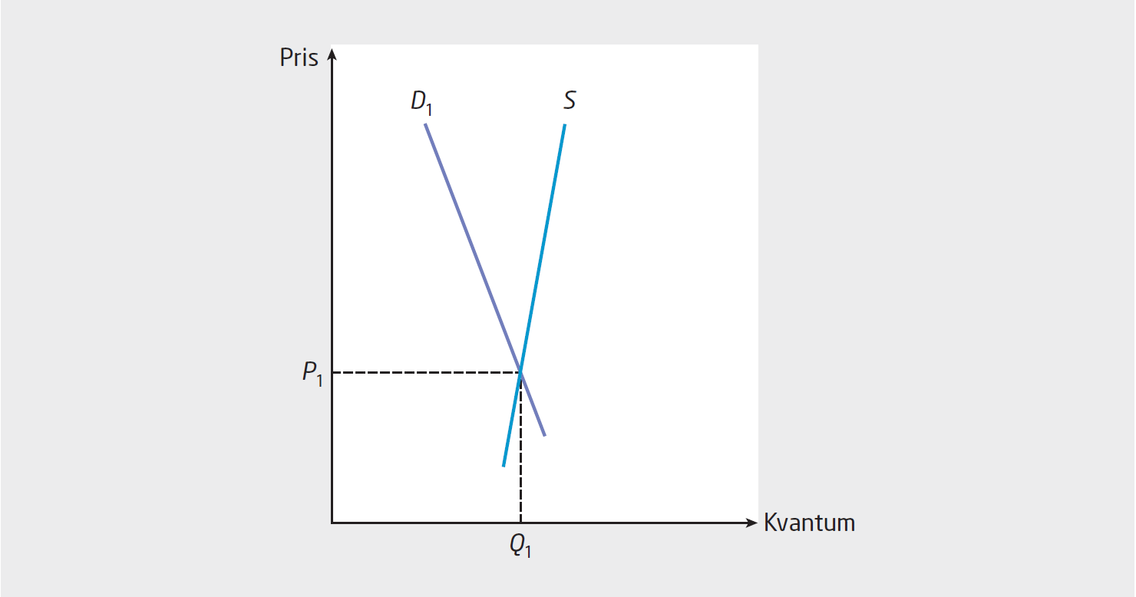
Figur 1.7a Likevekt i oljemarkedet

Slide 11
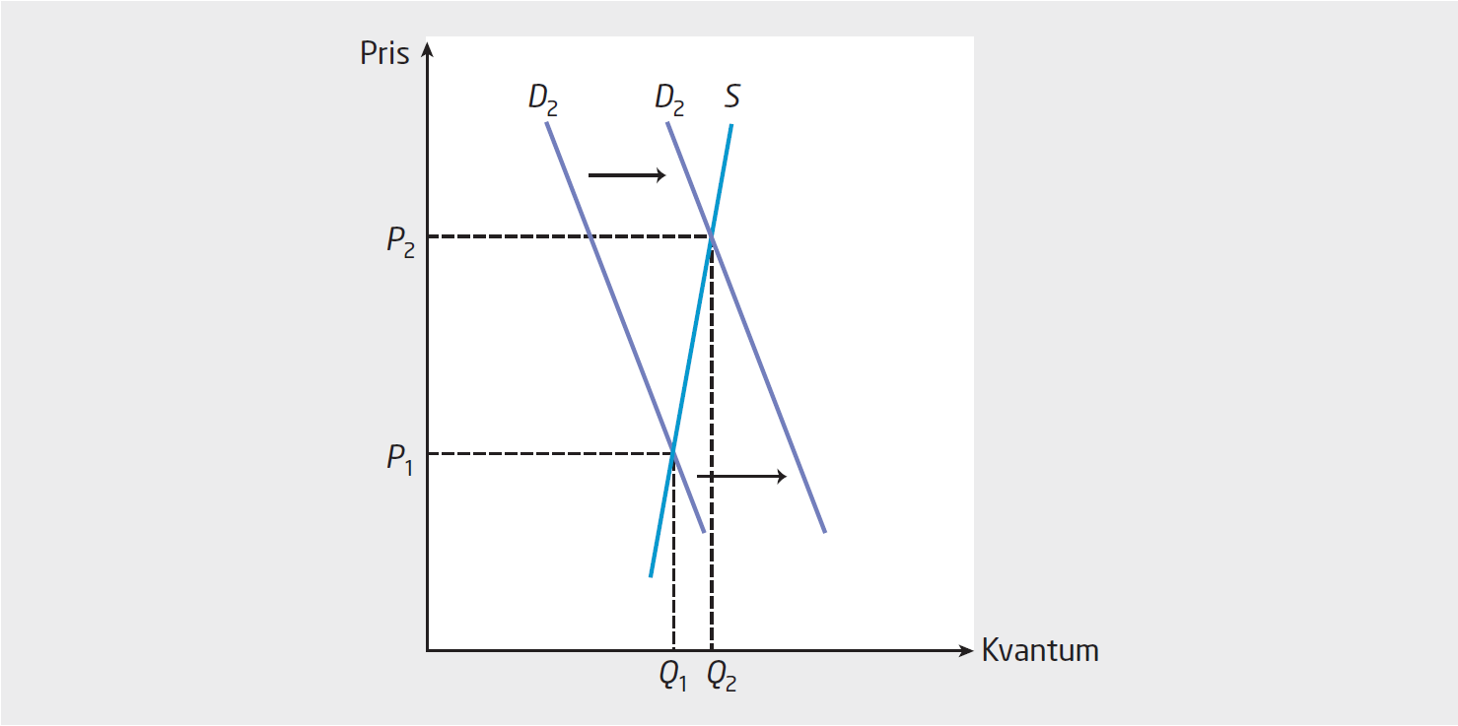
Figur 1.7b Økt etterspørsel fører til høyere oljepris

Slide 12
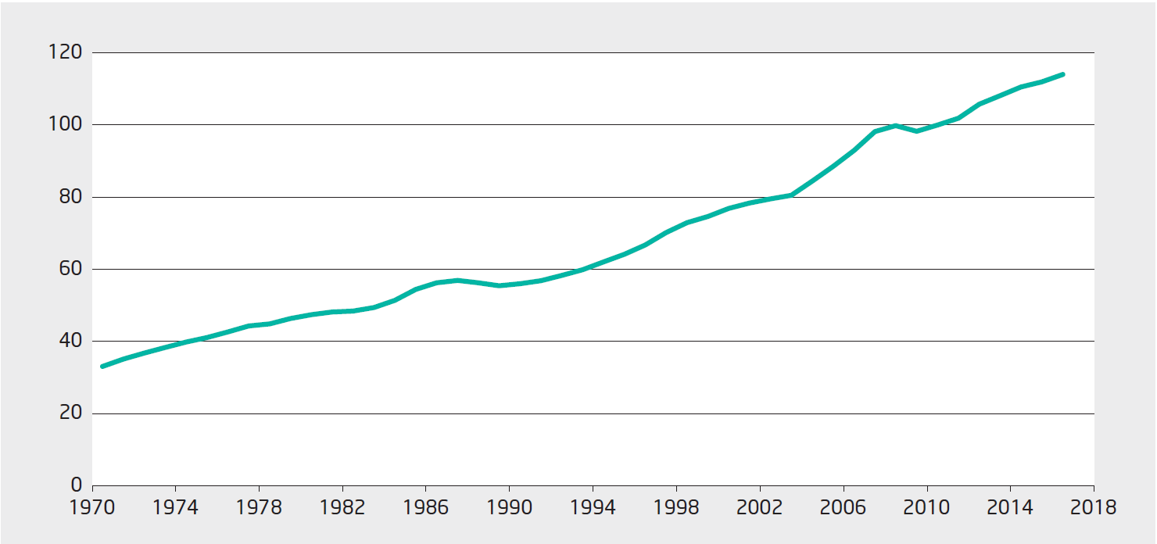
Figur 1.8 BNP Fastlands-Norge

Slide 13
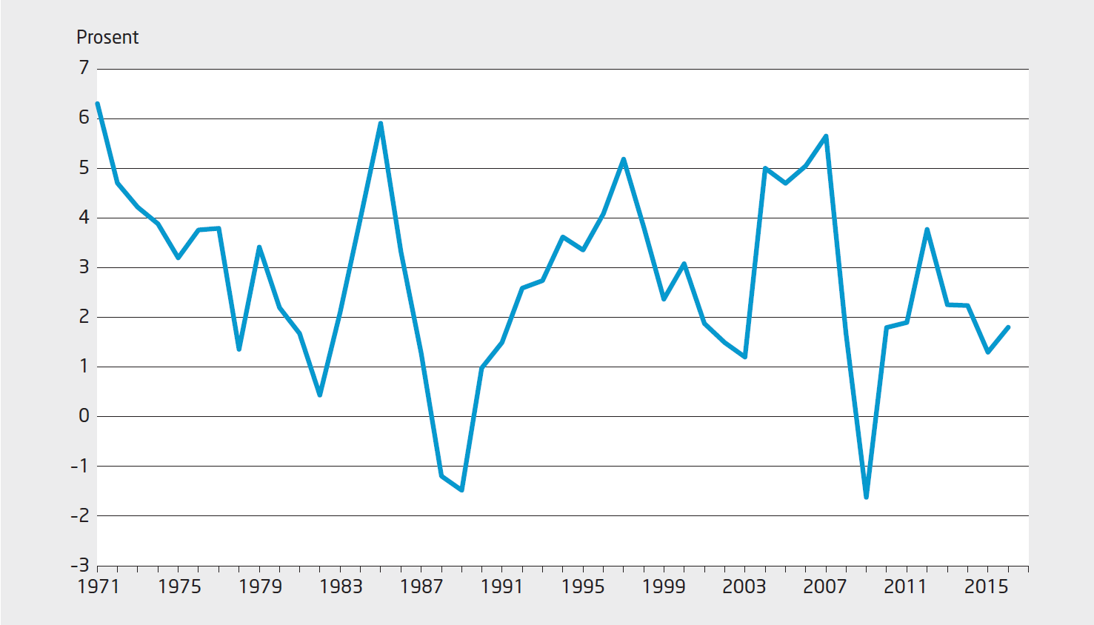
Figur 1.9 Vekst i BNP for Fastlands-Norge

Slide 14
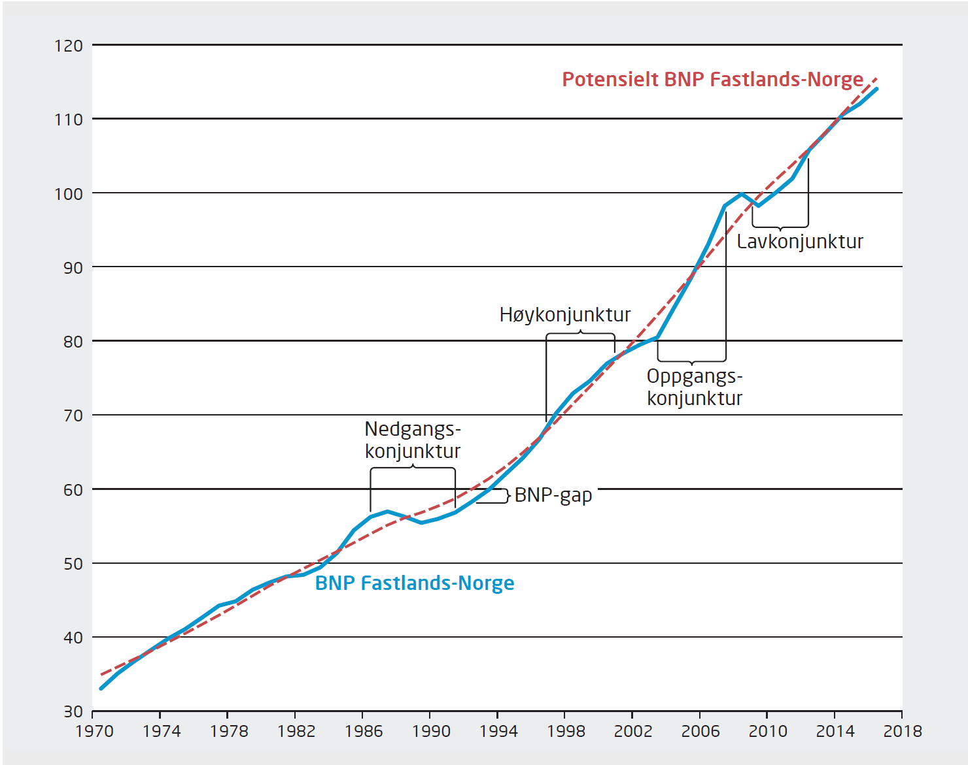
Figur 1.10 BNP og potensielt BNP for Fastlands-Norge

Slide 15
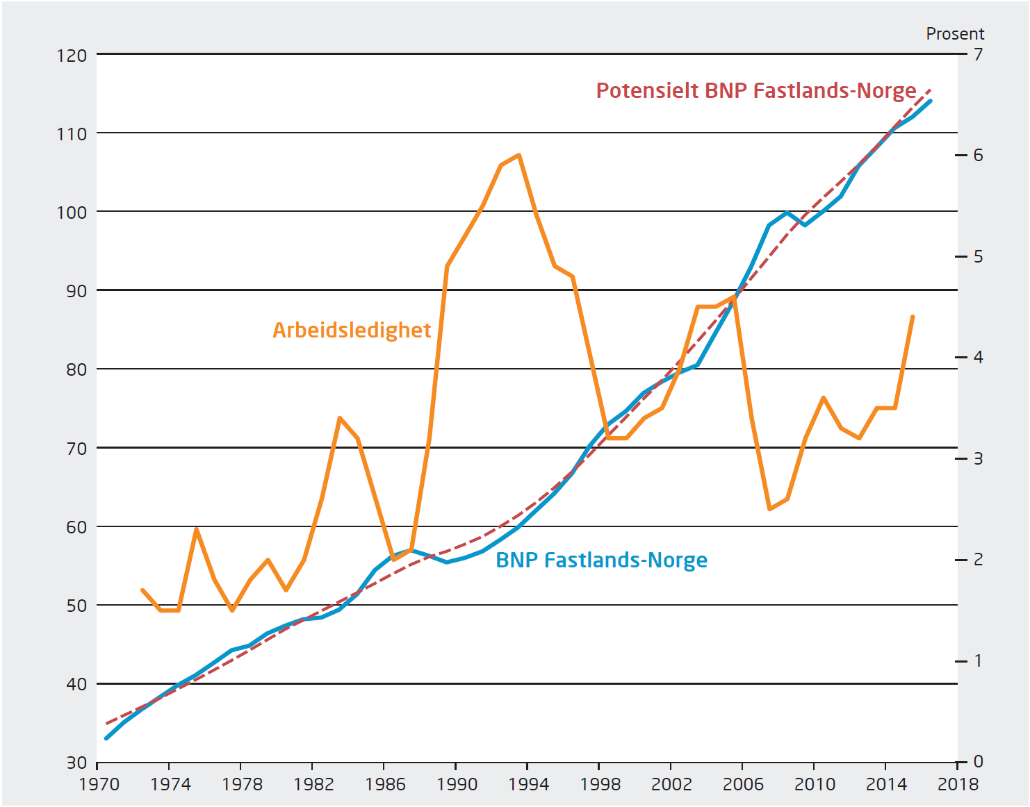
Figur 1.11 Arbeidsledighet og konjunkturer

Slide 16
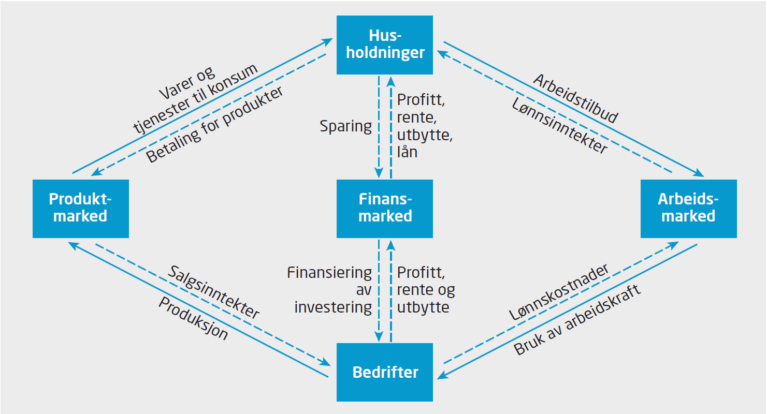
Figur 1.12 De tre hovedmarkedene

Slide 17
Kapittel 2
Nasjonalregnskapet

Slide 18
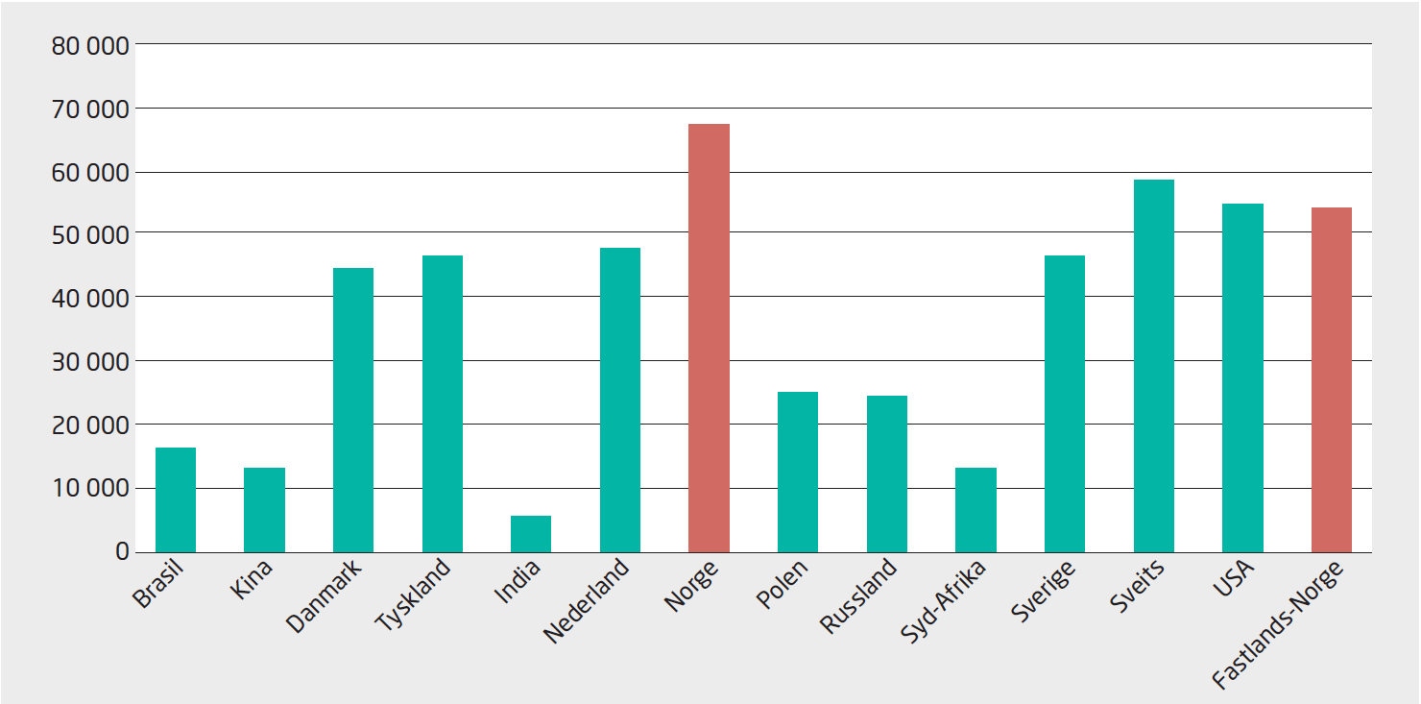
Figur 2.1 BNP per innbygger i 2014 i utvalgte land målt i amerikanske dollar, kjøpekraftskorrigert

Slide 19
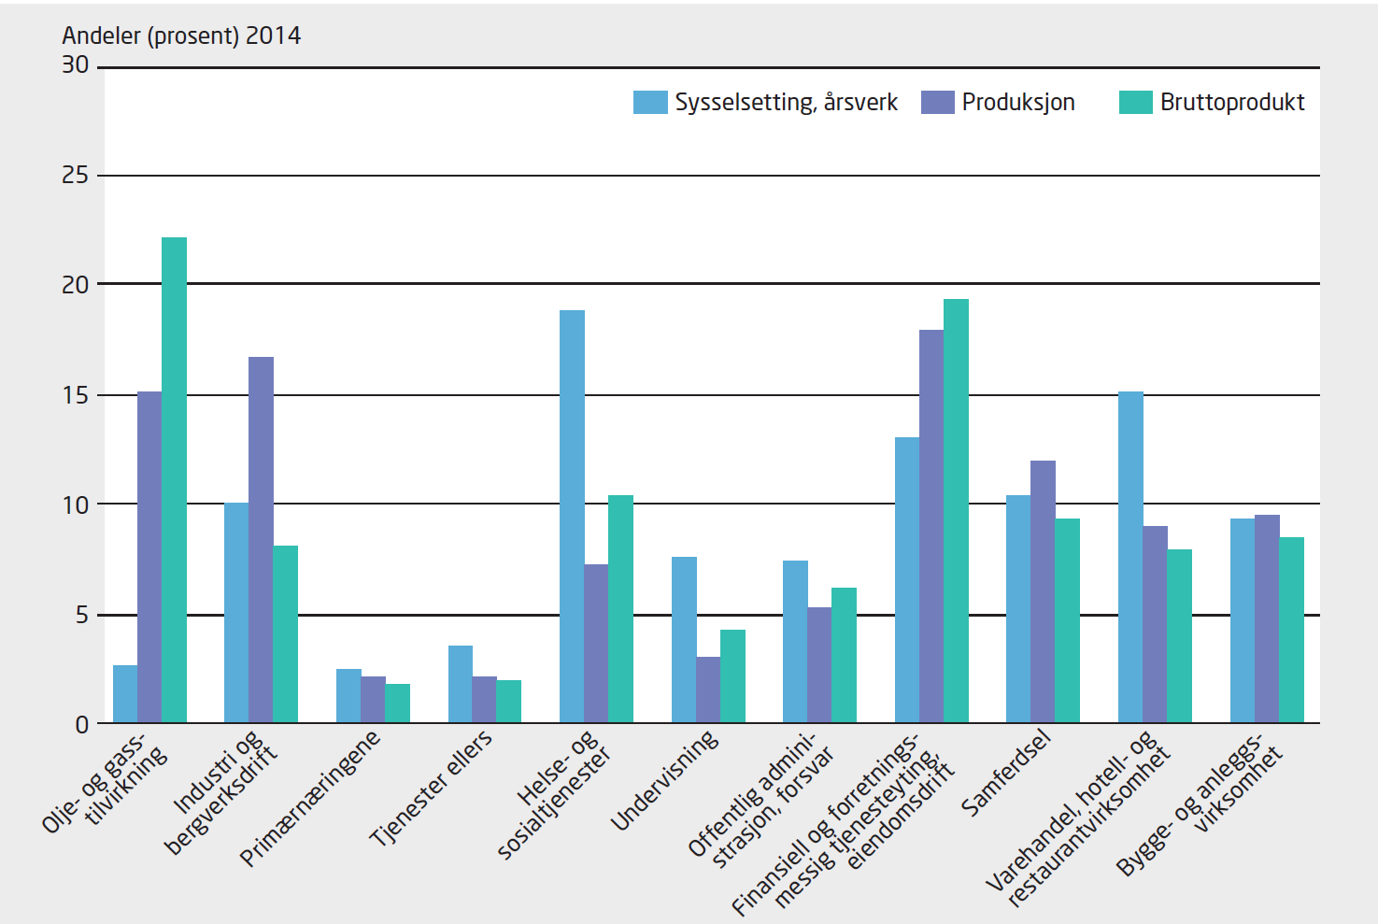
Figur 2.2 Sysselsetting, produksjon og bruttoprodukt fordelt på næring, 2014

Slide 20
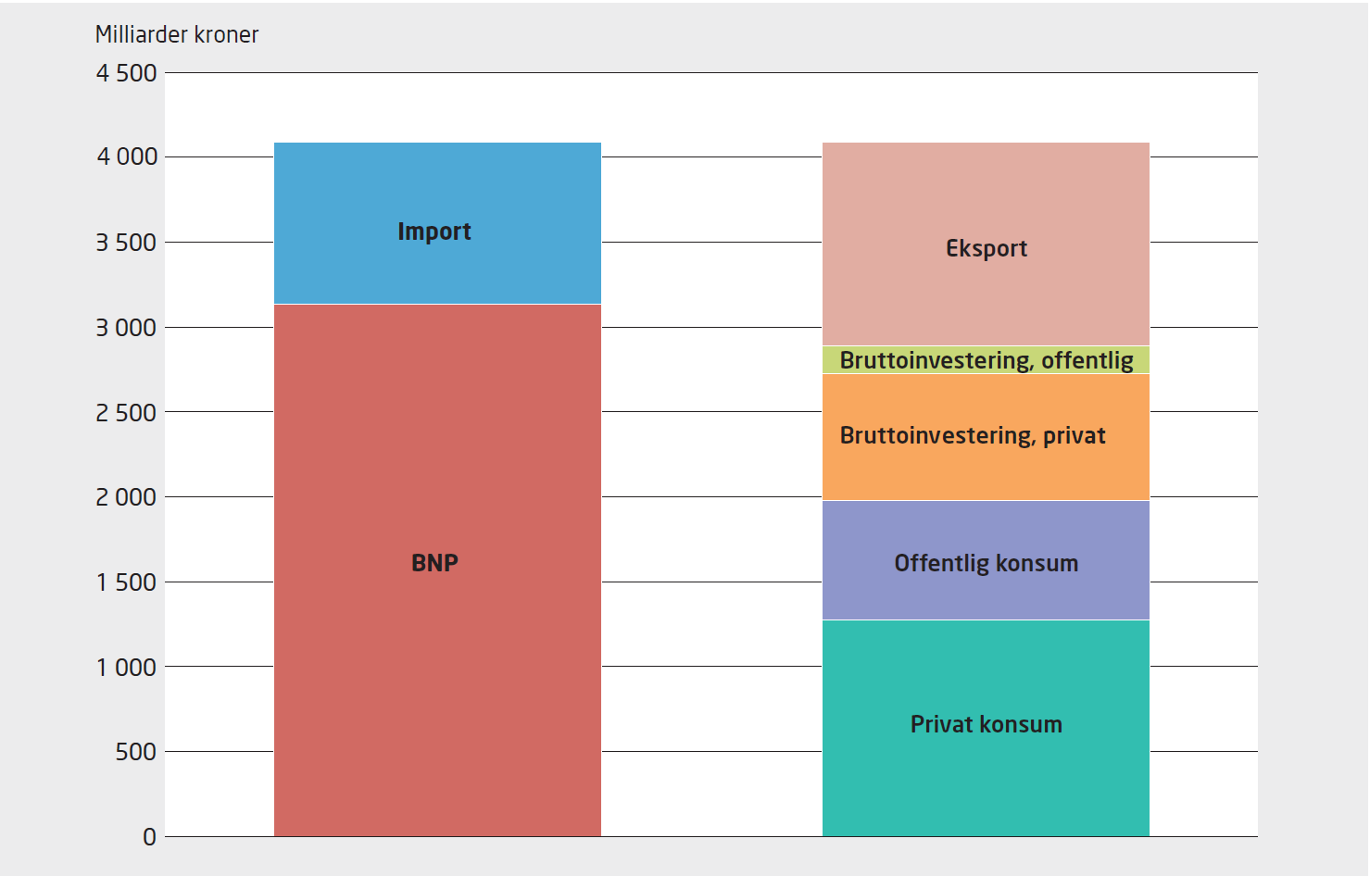
Figur 2.3 Realligningen Norge 2014

Slide 21
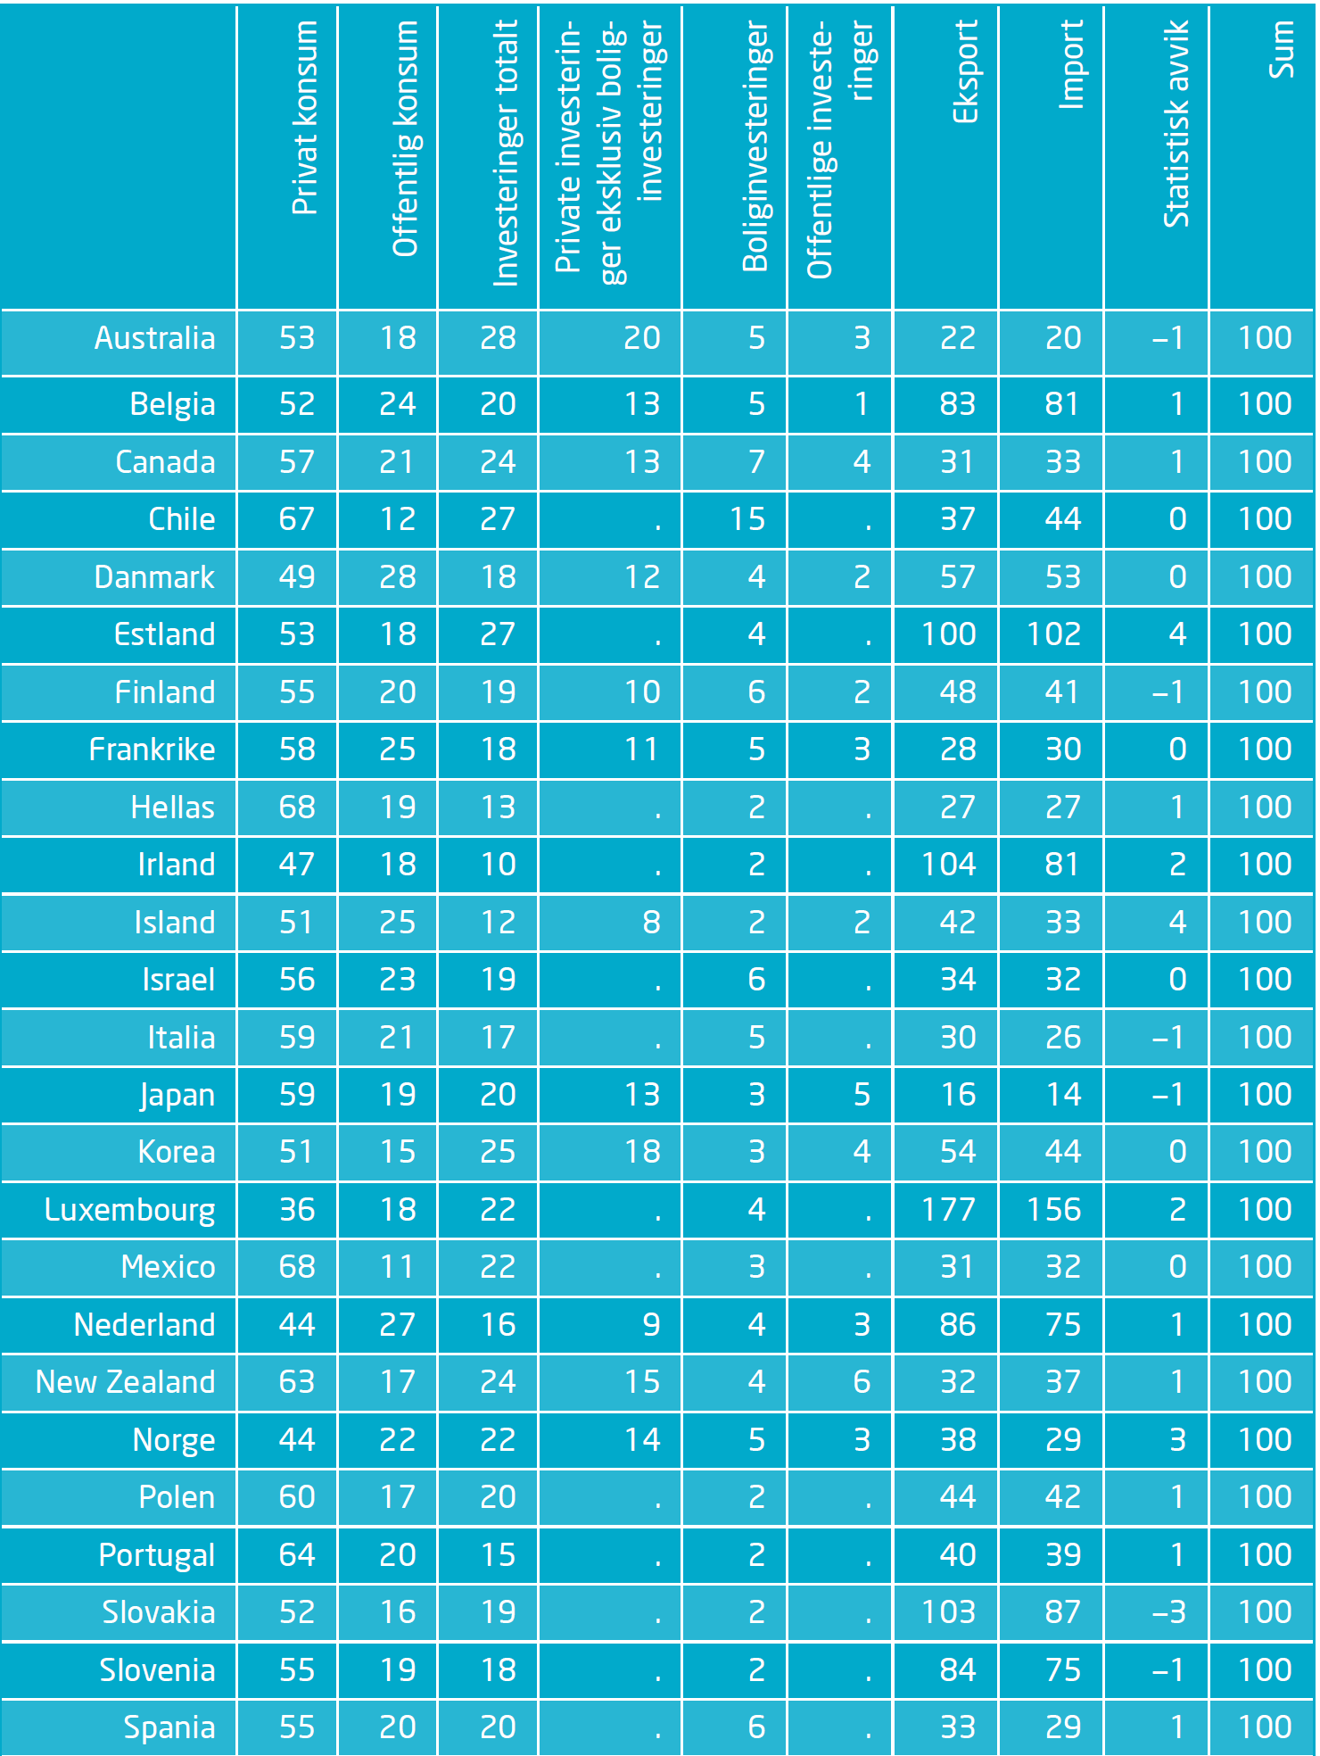
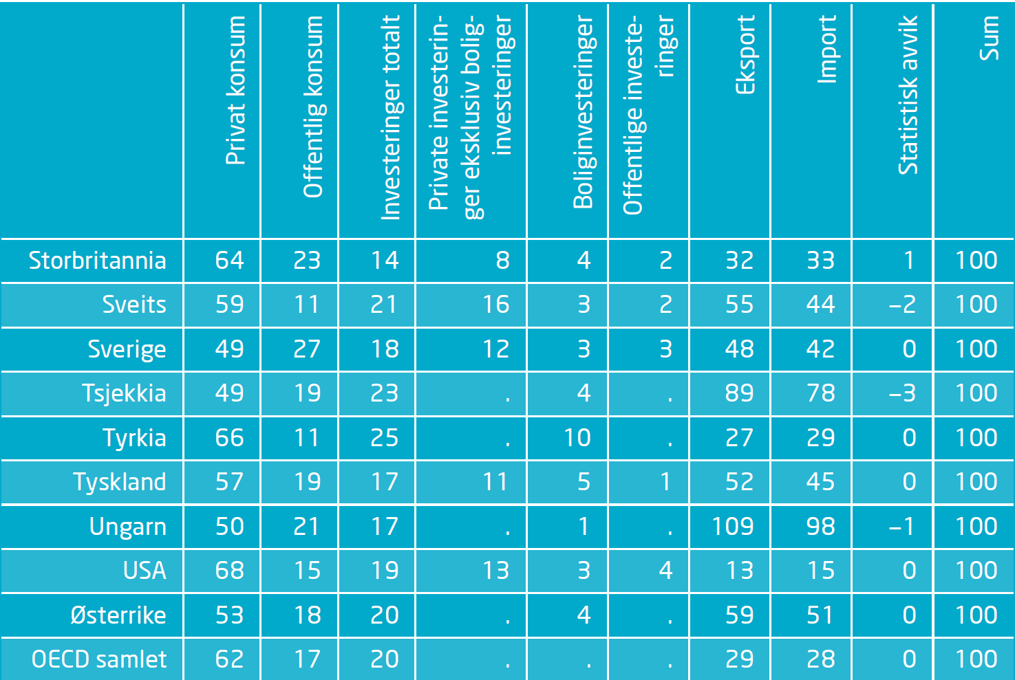
Tabell 2.1 Bruk av BNP i OECD-landene, 2013

Slide 22
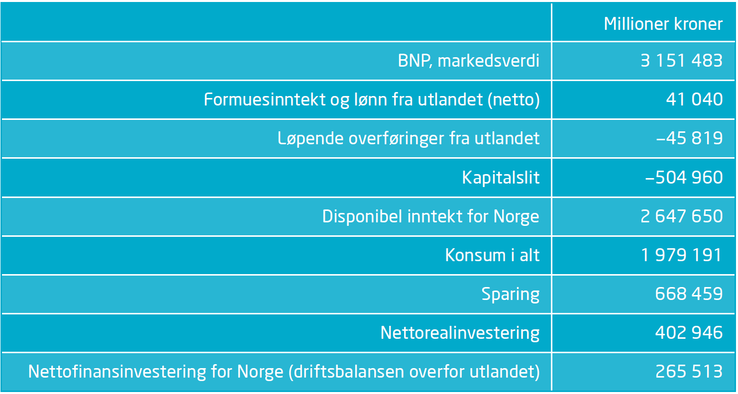
Tabell 2.2 Inntekt og sparing, Norge 2014

Slide 23
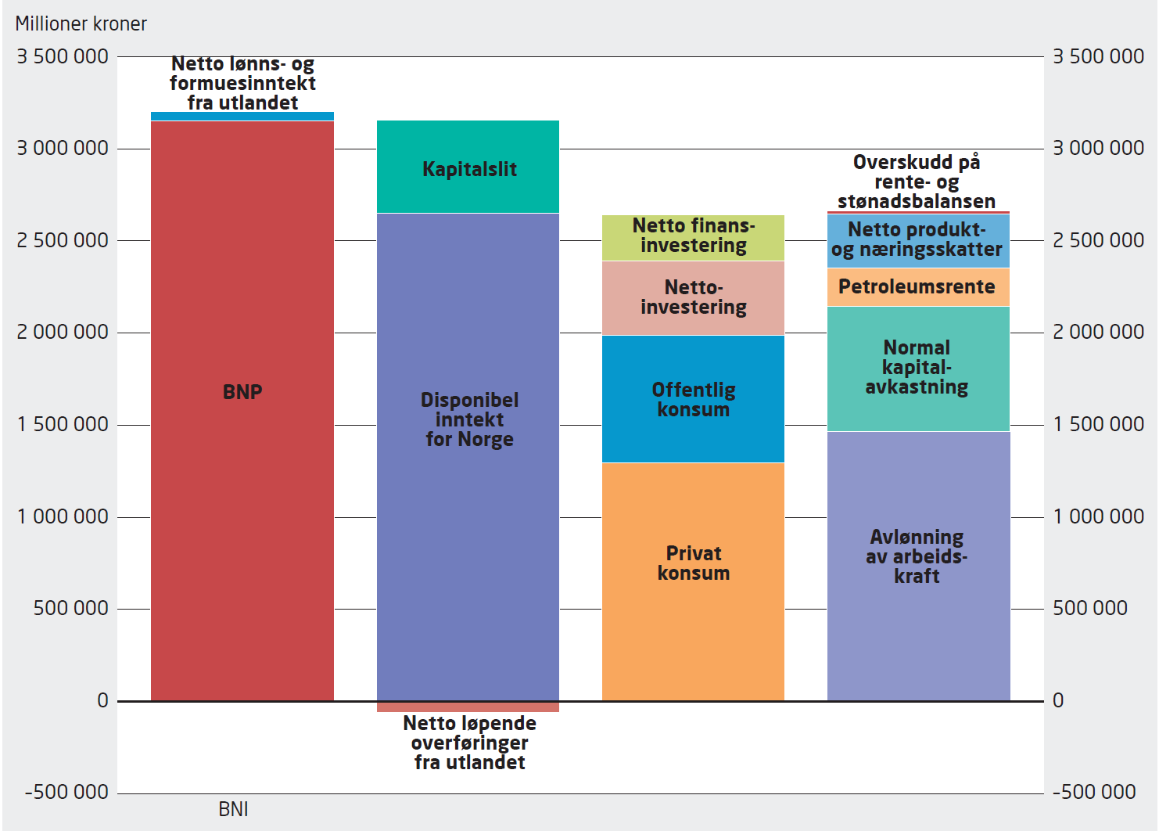
Figur 2.4 Sentrale nasjonalregnskapsbegreper Norge 2014

Slide 24
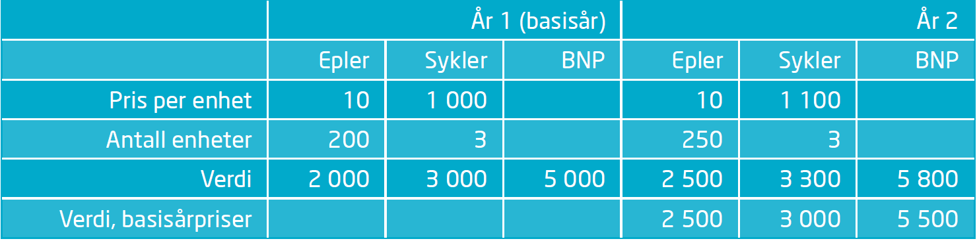
Tabell 2.3 Produksjon og priser i en stilisert økonomi

Slide 25
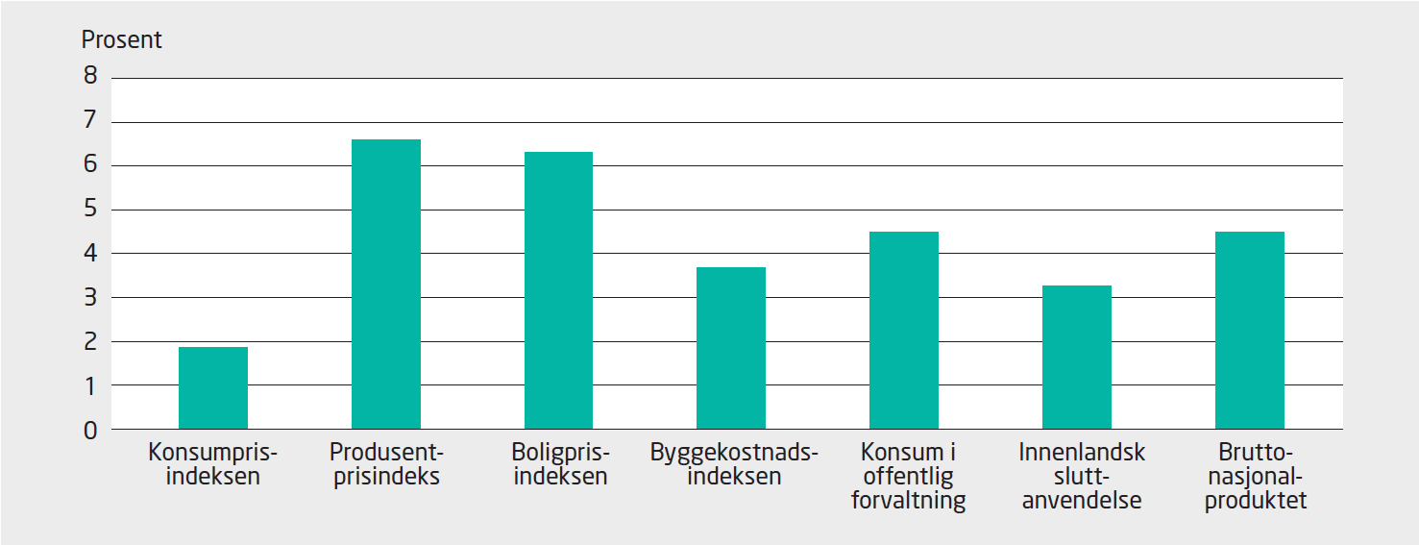
Figur 2.5 Årlig prisvekst 2000—2014 (gjennomsnitt per år)

Slide 26
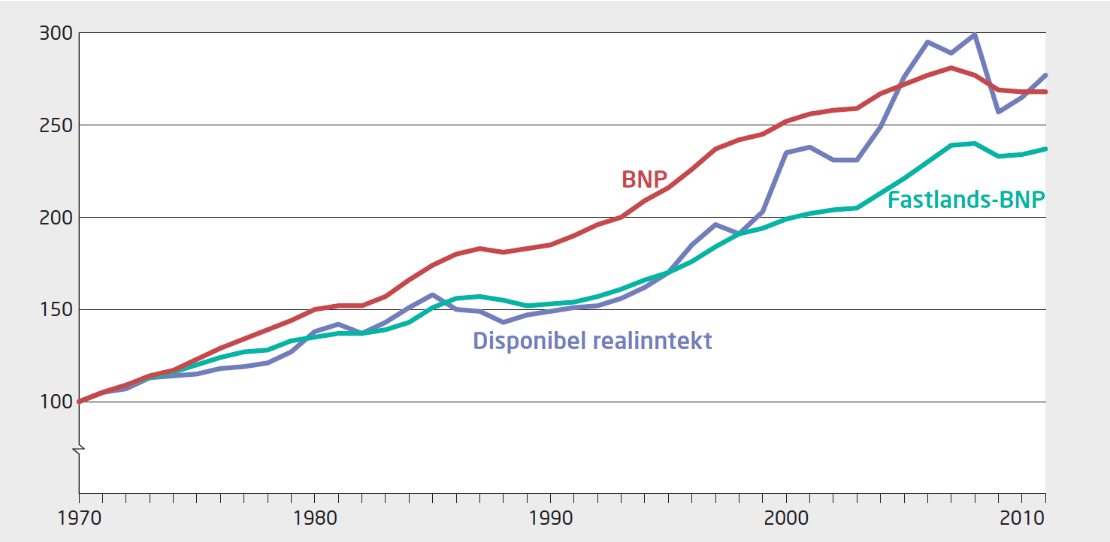
Figur 2.6 Inntekt per innbygger, Norge 1970—2011

Slide 27
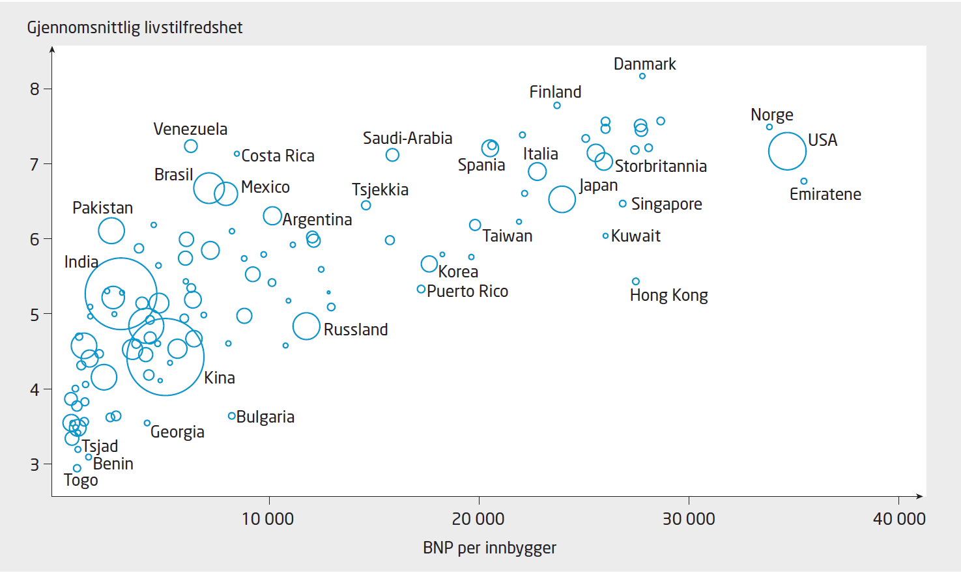
Figur 2.7 Livstilfredshet og BNP per innbygger

Slide 28
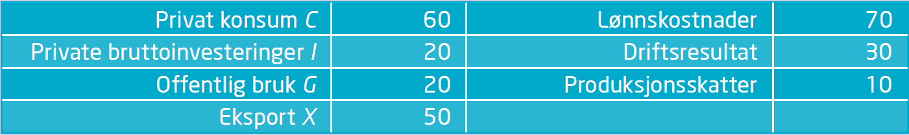
Tabell 2.4 Nasjonalregnskapstall for Fanta

Slide 29
Tabell 2.5 Nasjonalregnskapstall for Fantasia

Slide 30
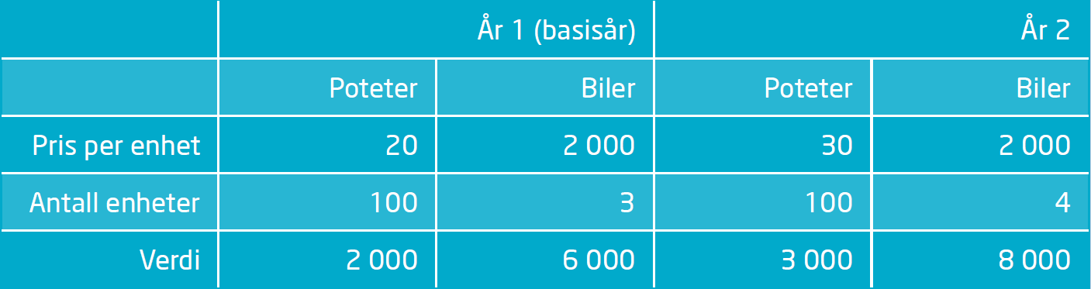
Tabell 2.6 Produksjon og priser i Fantastika

Slide 31
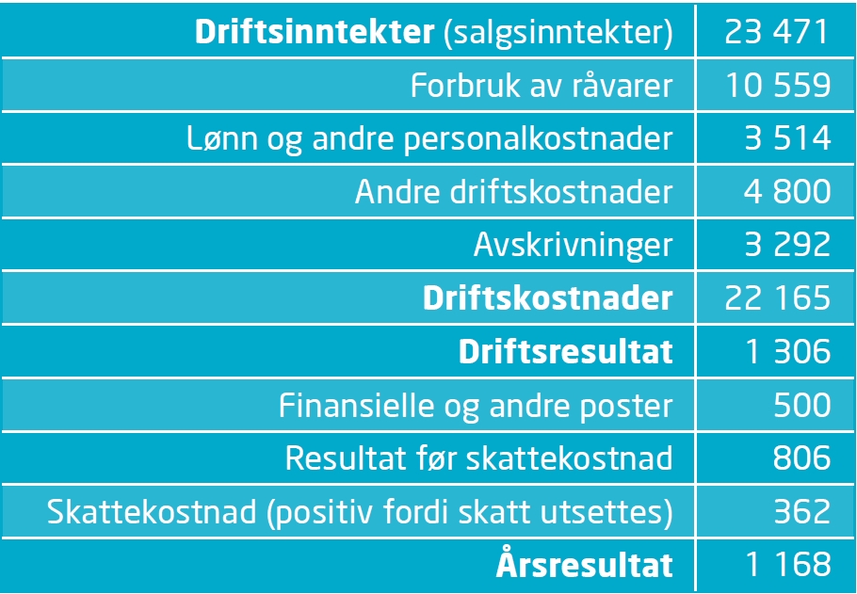
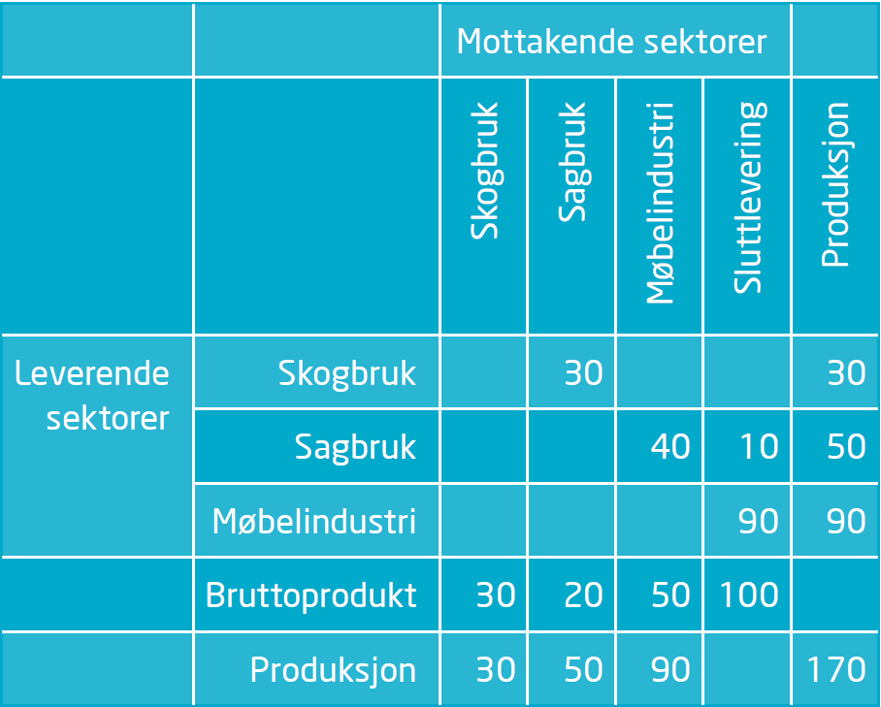
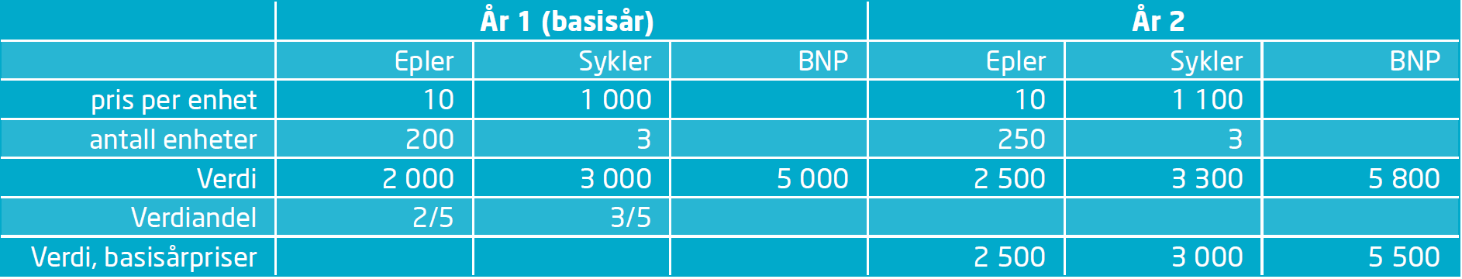
Vedlegg

Slide 32
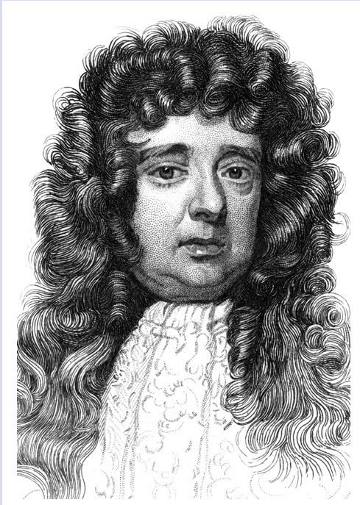
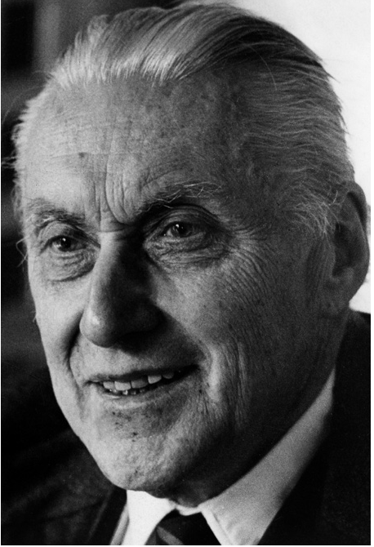
Portretter

Slide 33
Kapittel 3
Produksjon og tilbud

Slide 34
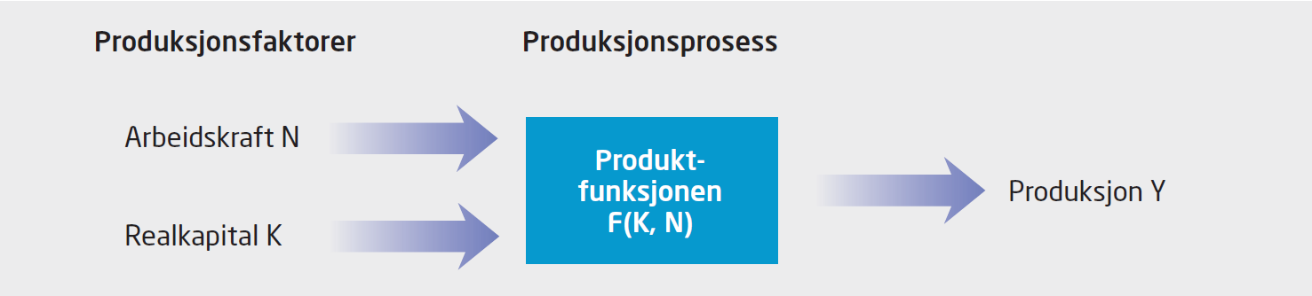
Figur 3.1 Stilisert produktfunksjon

Slide 35
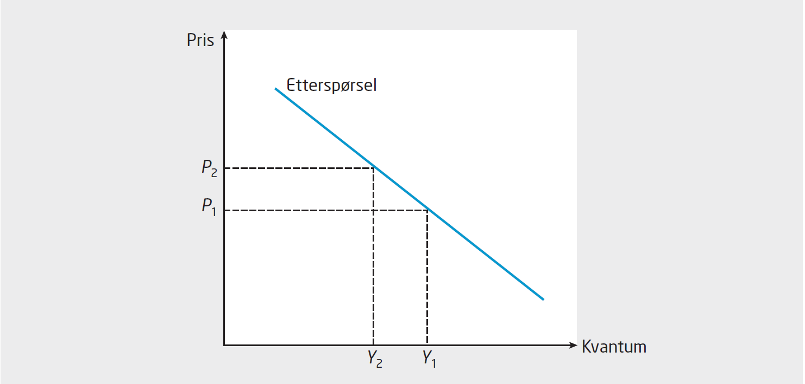
Figur 3.2 Økt pris gir redusert etterspørsel

Slide 36
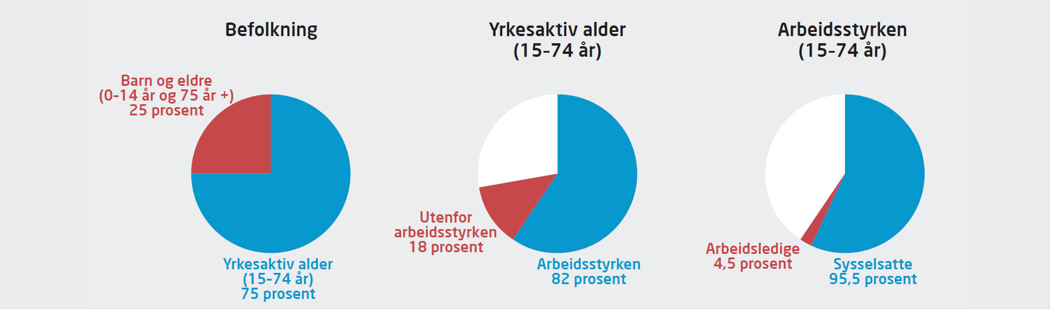
Figur 3.3 Befolkning i yrkesaktiv alder og arbeidsstyrke i Norge 3. kvartal 2015

Slide 37
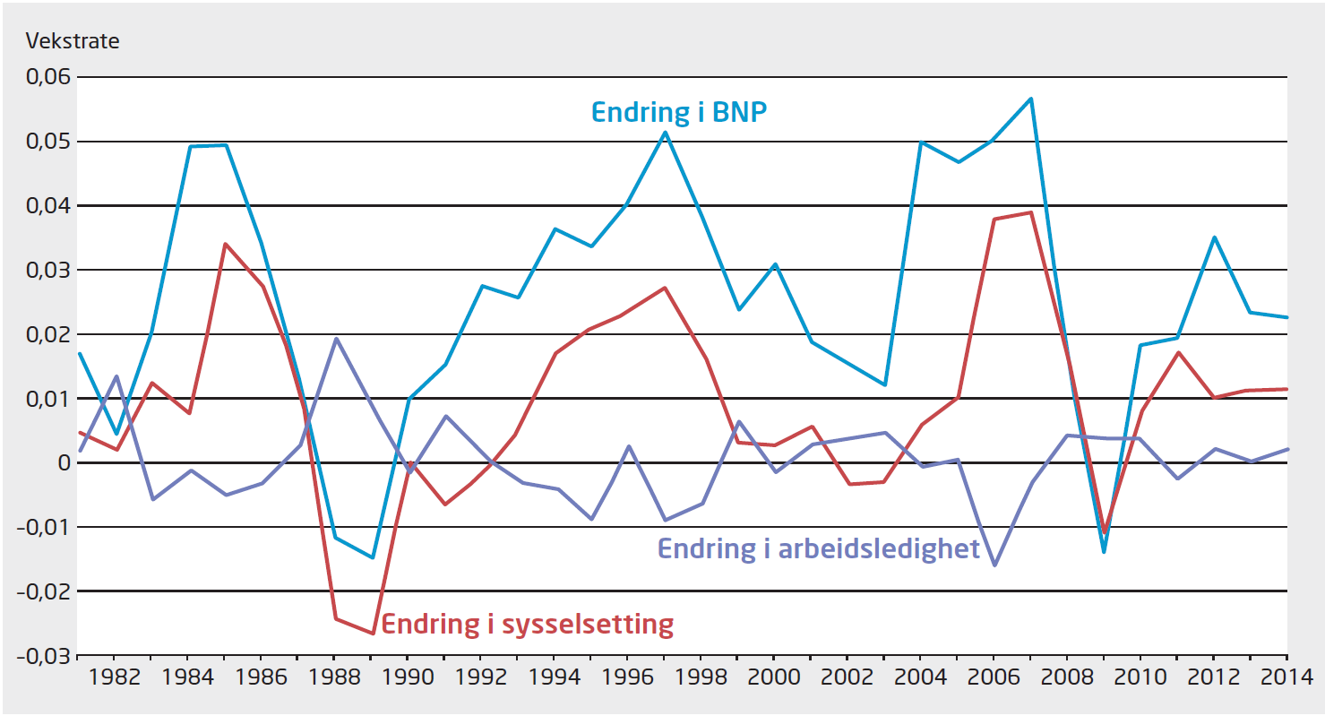
Figur 3.4 Endring i fastlands-BNP, sysselsetting og arbeidsledighet, Norge 1981—2014

Slide 38
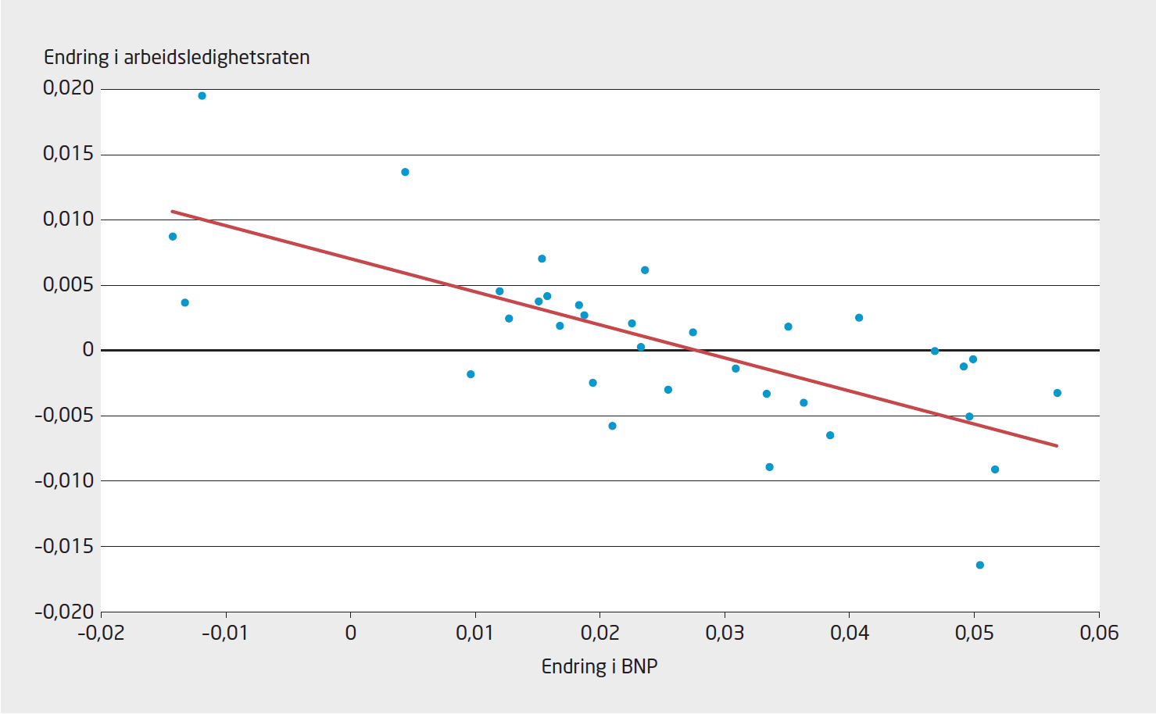
Figur 3.5 Økt BNP innebærer redusert arbeidsledighet, Norge 1981—2014

Slide 39
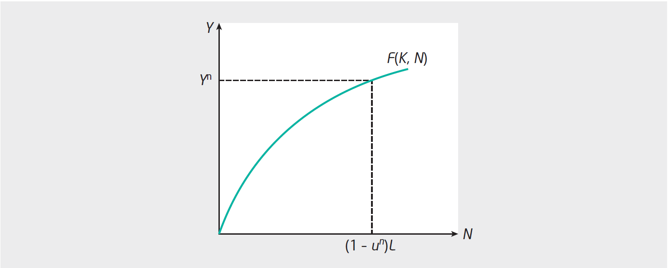
Figur 3.6 Potensielt BNP

Slide 40
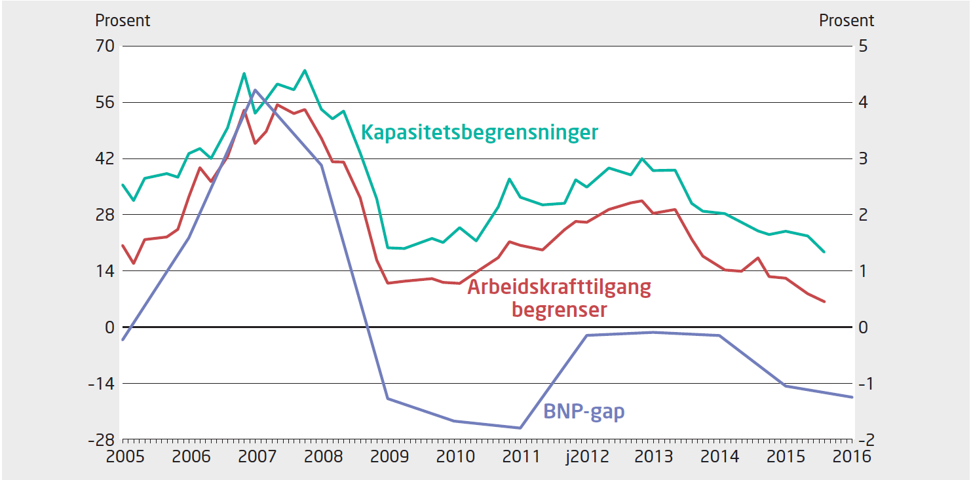
Figur 3.7 BNP-gapet og kapasitetsutnyttingen i industrien

Slide 41
Kapittel 4
Etterspørsel, investering og konsum

Slide 42
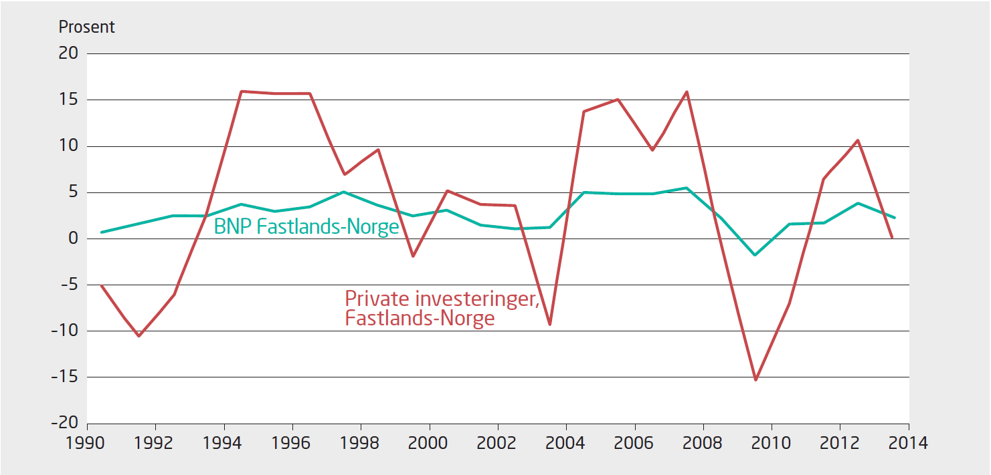
Figur 4.1 Fastlands-BNP og private fastlandsinvesteringer, årlig prosentvis vekst i faste priser

Slide 43
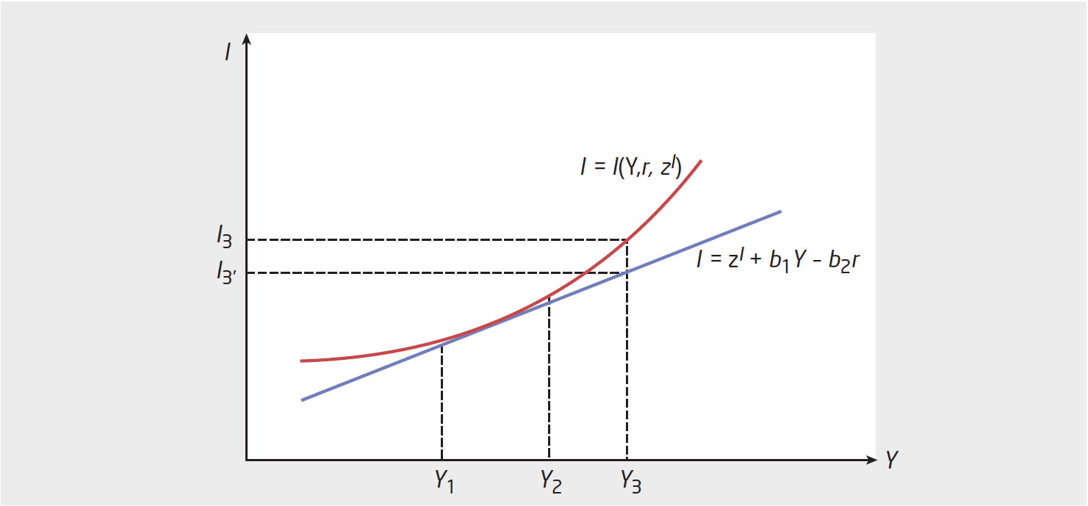
Figur 4.2 Lineær tilnærming

Slide 44
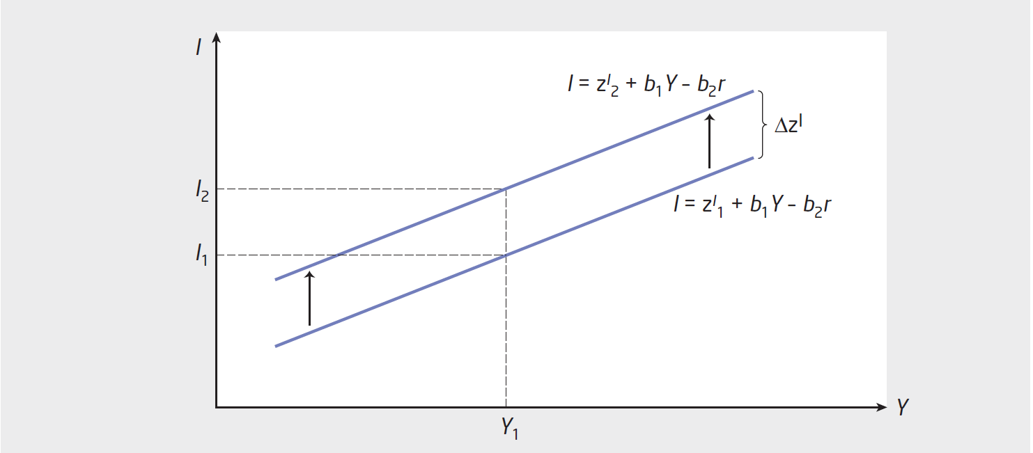
Figur 4.3 Positivt skifte i investeringsfunksjonen

Slide 45
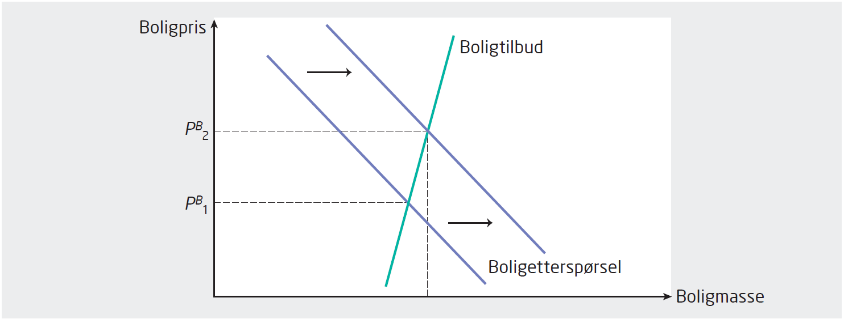
Figur 4.4 Økt boligetterspørsel gir høyere boligpris

Slide 46
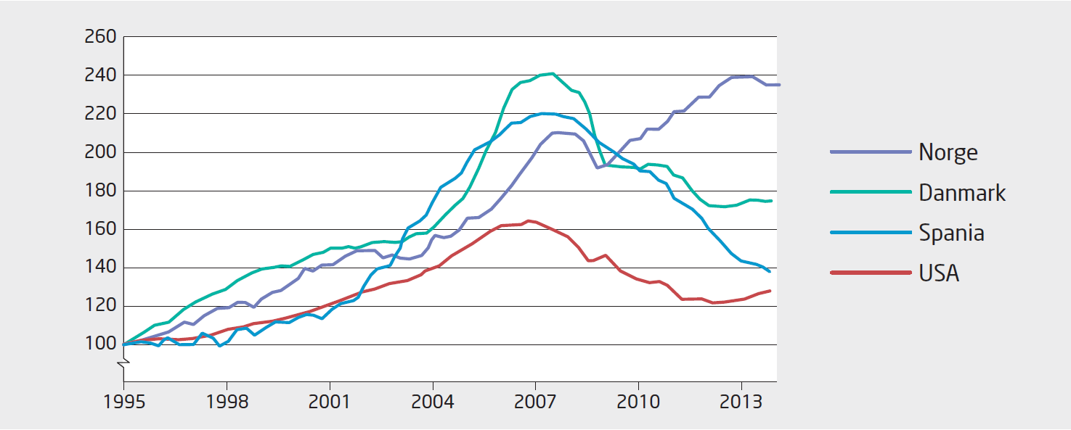
Figur 4.5 Reelle boligpriser i utvalgte land

Slide 47
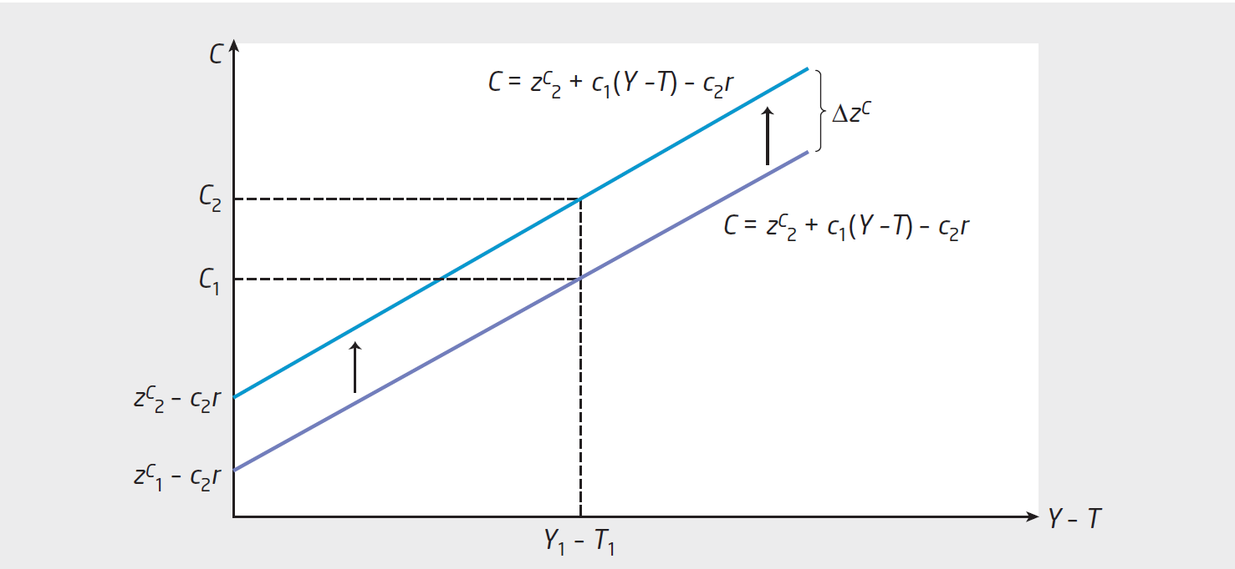
Figur 4.6 Positivt skifte i konsumfunksjonen

Slide 48
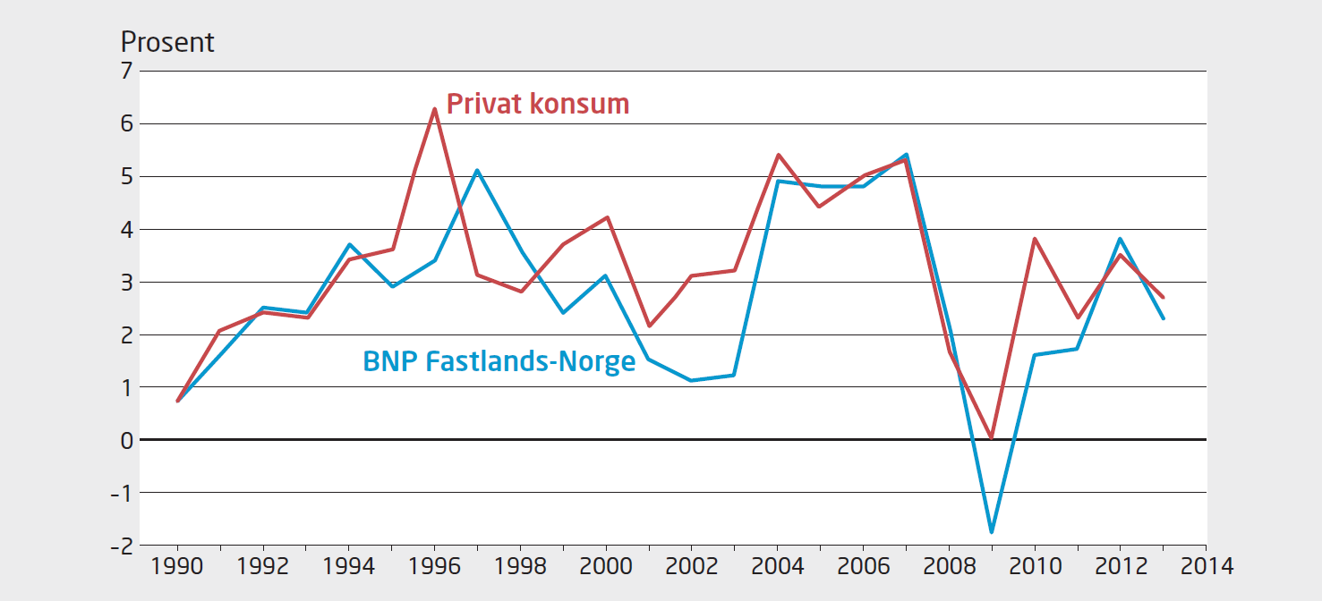
Figur 4.7 Fastlands-BNP og privat konsum, årlig prosentvis vekst i faste priser

Slide 49
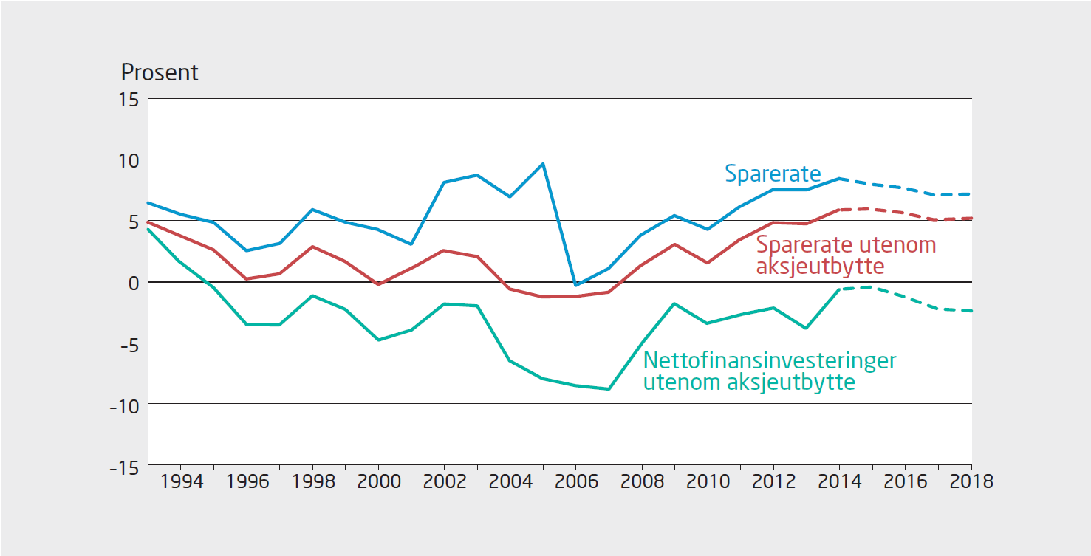
Figur 4.8 Husholdningenes sparing og nettofinansinvesteringer

Slide 50
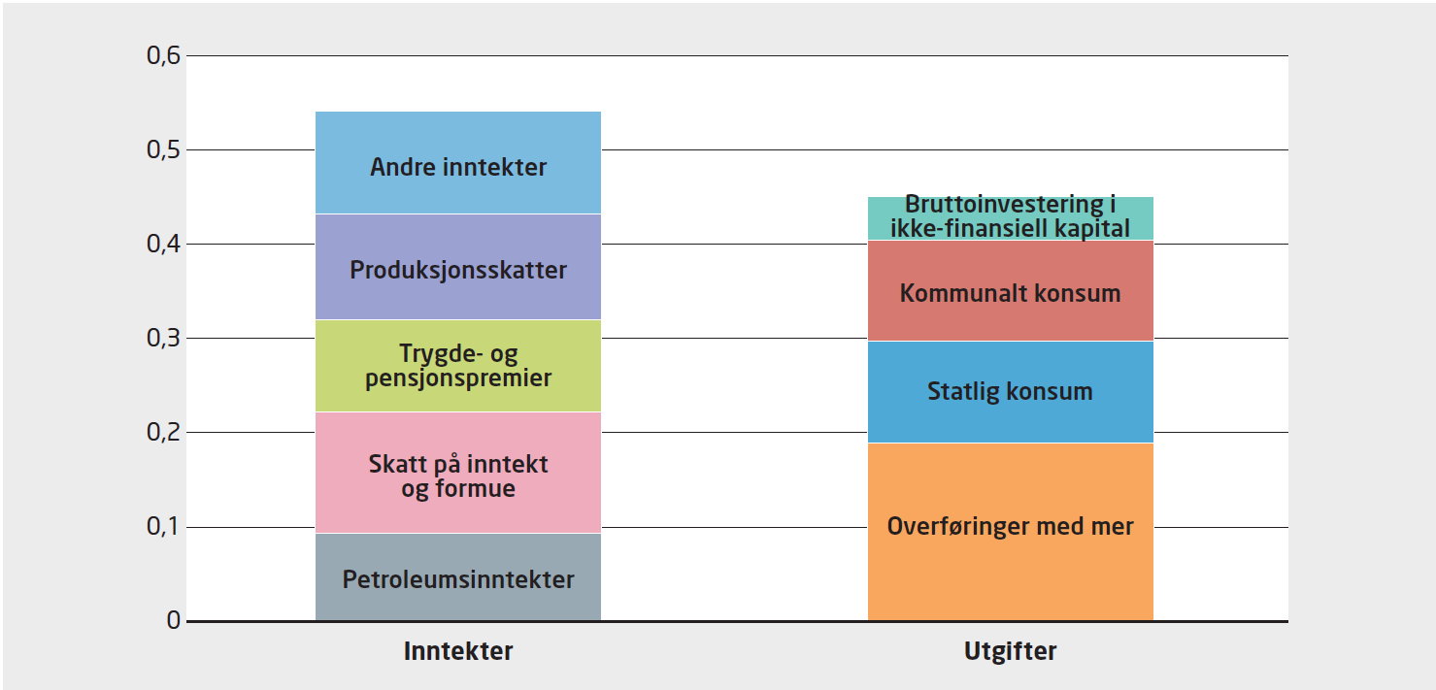
Figur 4.9 Offentlig forvaltnings inntekter og utgifter i 2014 i prosent av BNP

Slide 51
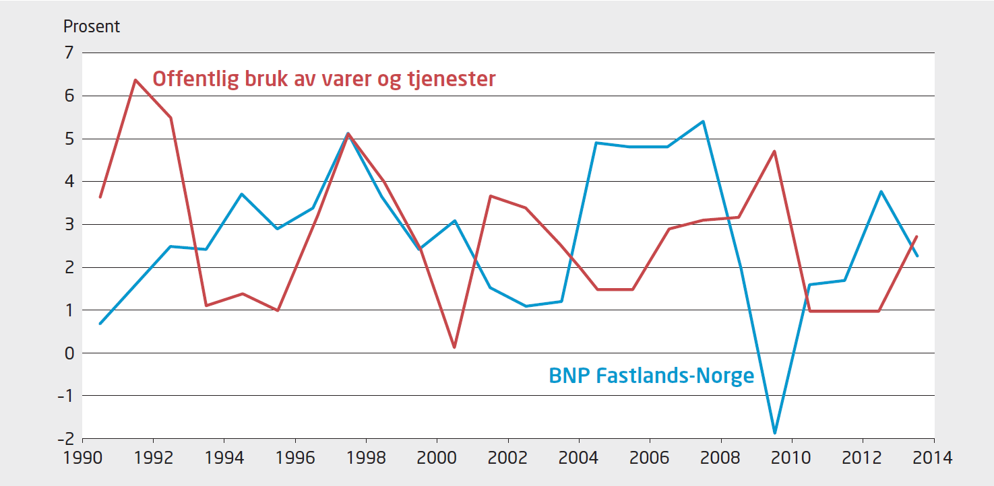
Figur 4.10 Fastlands-BNP og offentlig bruk av varer og tjenester, årlig prosentvis vekst i faste priser

